Slide 1
Árboles de decisión
Proyecto final de Estructuras de datos
Por: Juan Manuel Muñoz, Juan Miguel Castro y Juan Manuel Zapata

Slide 2
Árboles de decisión
Los árboles de decisión son modelos de predicción basados en reglas binarias (si/no). Con estas consigue repartir las observaciones en función de sus atributos y predecir así el valor de la variable respuesta.
A la hora de tomar decisiones en un negocio, por ejemplo, el uso de árboles es tremendamente útil, pues permite comparar diferentes decisiones y acciones según sus costos, probabilidades y beneficios.

Slide 3
¿Por qué utilizar árboles de decisión?
Se ha escogido la implementación de los árboles de decisión debido a su fácil interpretación a la hora de leer sus resultados y la rapidez con que trabaja a comparación de otros algoritmos de predicción.
Concretamente se escogió el algoritmo CART de clasificación, ya que sus separaciones se rigen sobre el índice de Gini, pues funciona muy bien a la hora de predecir valores discretos (verdadero o falso).

Slide 4
¿Qué es el índice de Gini y el porqué de su uso?
El índice de Gini es una medida que surge con el objetivo de medir la desigualdad en los ingresos de la población, y es actualmente uno de los criterios más usados en los árboles de decisión de Machine Learning (Coeficiente de Gini, s.f).

Slide 5
Índice Gini
Este índice consiste en un número que va entre el 0 y el 1. Si el número se acerca a 0, significa que la información es pura. Mientras que, si el número se acerca a 1, significa que la información es impura
El grupo ha escogido utilizar el algoritmo CART, pues se basa precisamente en el índice de Gini, lo cuál es bastante conveniente, ya que es muy eficiente a la hora de predecir valores discretos, , también porque este índice solamente funciona con separaciones binarias.

Slide 6
Fórmulas Gini
P = n datos falsos / n datos totales (Proporcionalidad de fracaso)
Q = n datos verdaderos / n datos totales (Proporcionalidad de éxito)
II = P^2 + Q^2 (Impureza nodo izquierdo)
ID = P^2 + Q^2 (Impureza nodo derecho)
G = 1 – ((n datos izq * II + n datos der * ID)/ n datos totales ) (Impureza nodo)

Slide 7
Ejemplo de aplicación de Gini
N total estudiantes = 30
Juegan futbol = 15 (50%)
Mujeres
Hombres
N estudiantes = 10
Juegan futbol = 2 (20%)
N estudiantes = 20
Juegan futbol = 13 (65%)

Slide 8
PI = 8/ 10 = 0,8 (fracaso izquierdo)
QI = 2/ 10 = 0,2 (éxito izquierdo)
PD = 13/20 = 0,65 (fracaso derecho)
QD= 7/ 20 = 0,35 (éxito derecho)
II = 0,8^2 + 0,2^2 = 0,68 (Impureza nodo izquierdo)
ID = 0,65^2 + 0,35^2 = 0,55 (Impureza nodo derecho)
G = 1 – ((10*0,68 + 20* 0,55)/ 30) = 0,4 (Impureza nodo)

Slide 9
N total estudiantes = 30
Juegan futbol = 15 (50%)
Grado IX
Grado X
N estudiantes = 14
Juegan futbol = 6 (43%)
N estudiantes = 16
Juegan futbol = 9 (56%)

Slide 10
PI = 8/ 14 = 0,57 (fracaso izquierdo)
QI = 6/ 14 = 0,43 (éxito izquierdo)
PD = 7/16 = 0,44 (fracaso derecho)
QD= 9/ 16 = 0,56 (éxito derecho)
II = 0,57^2 + 0,43^2 = 0,51 (Impureza nodo izquierdo)
ID = 0,44^2 + 0,56^2 = 0,51 (Impureza nodo derecho)
G = 1 – ((14*0,51 + 16* 0,51)/ 30) = 0,49 (Impureza nodo)

Slide 11
Resultados
Impureza separación por género = 0,4
Impureza separación por grado = 0,49
La impureza de la separación por genero es la menor, por lo que es la mejor opción.

Slide 12
VEAMOS EL CÓDIGO

Slide 13
Estudio resultados ICFES

Slide 14
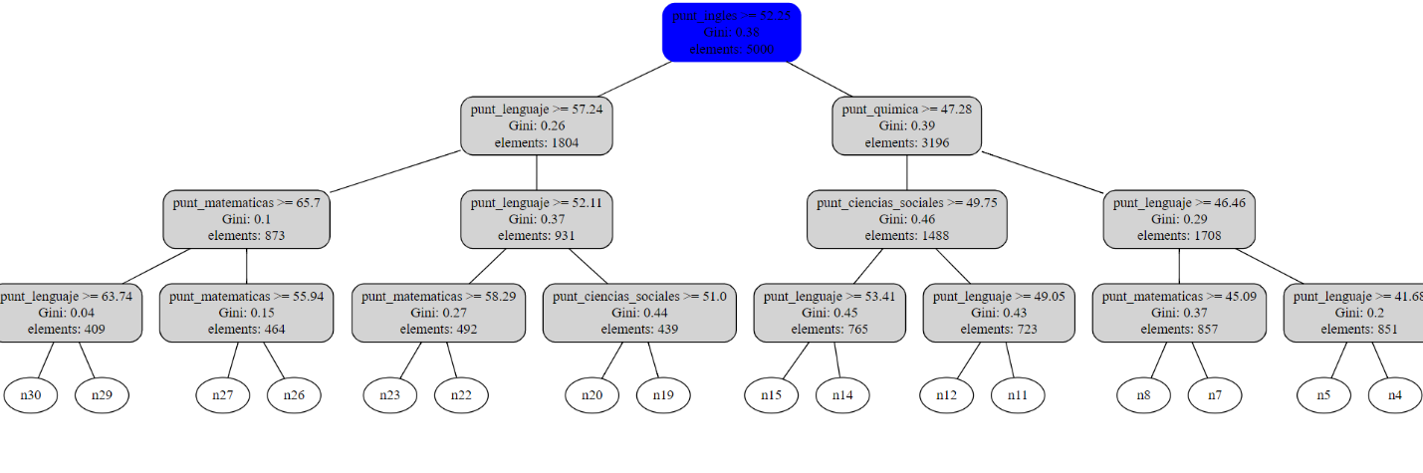
Árbol en base a puntajes

Slide 15
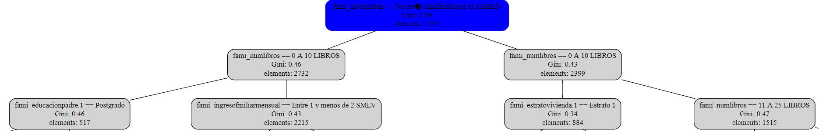
Árbol en base a socioeconomía

Slide 16
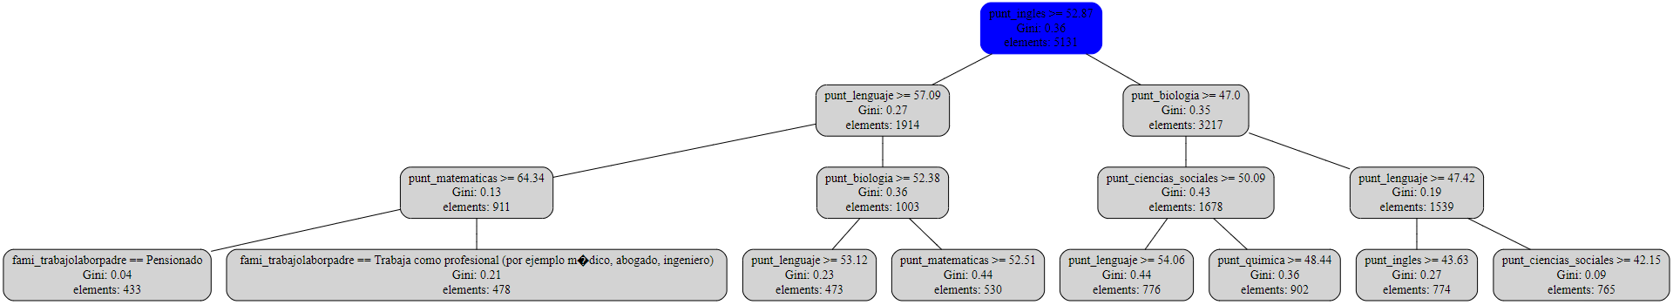
Árbol en base a puntajes y socioeconomía

Slide 17
Tiempos de ejecución con distintos niveles de recursividad
Se tomó un conjunto de 15000 datos para crear arboles con distinta profundidad, la complejidad de todos es O(2^n).
Profundidad de 4 = 37 Segundos.
Profundidad de 8 = 1 min. 11 Segundos.
Profundidad de 12 = 1 min. 47 Segundos.
Profundidad de 16 = 2 min. 15 Segundos.
Profundidad de 20 = 2 min. 31 Segundos.

Slide 18
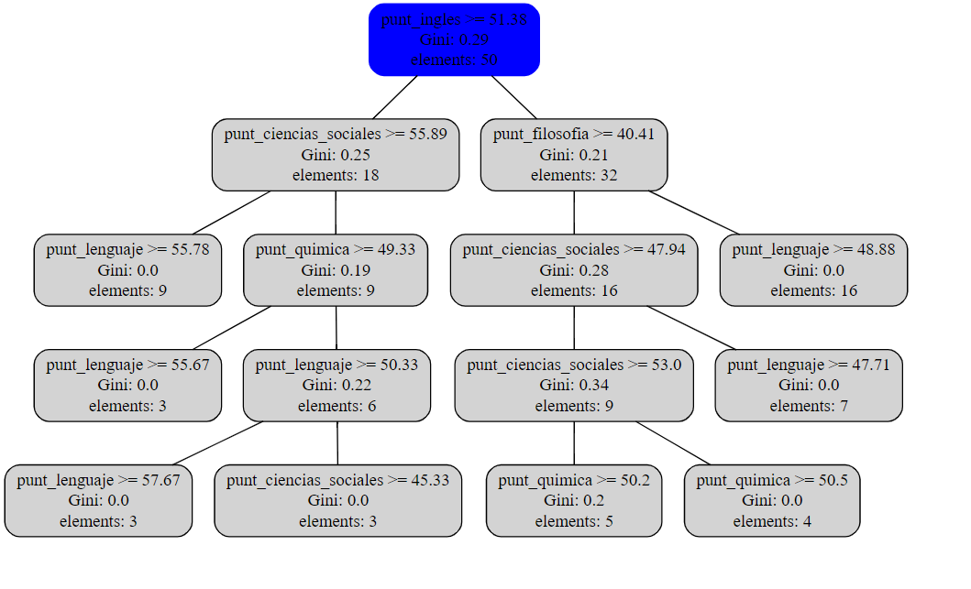
Árbol con mejor certeza (77%)

Slide 19
Matriz de confusión del mejor árbol
Verdaderos Positivos. 1805 | Falsos Negativos 457
Falsos Positivos 2028 | Verdaderos Negativos 710

Slide 20
Referencias
Rosana Ferrero, & Juan L. López. (s.f.). QUÉ SON LOS ÁRBOLES DE DECISIÓN Y PARA QUÉ SIRVEN. Obtenido de Máxima formación: https://www.maximaformacion.es/blog-dat/que-son-los-arboles-de-decision-y-para-que-sirven/#id5
Rodrigo, J. A. (Febrero de 2017). Árboles de decisión, random forest, gradient boosting y C5.0. Obtenido de https://www.cienciadedatos.net/documentos/33_arboles_de_prediccion_bagging_random_forest_boosting#:~:text=Los%20%C3%A1rboles%20de%20decisi%C3%B3n%20son,valor%20de%20la%20variable%20respuesta.
Coeficiente de Gini. (Sin fecha). En Wikipedia. Recuperado el 2 de diciembre de 2020 de https://es.wikipedia.org/wiki/Coeficiente_de_Gini
Orellana Alvear, J. (2018). Árboles de decisión y Random Forest [en línea]. Recuperado de https://bookdown.org/content/2031/arboles-de-decision-parte-i.html
Sitiobigdata. (2019). Árbol de decisión en Machine Learning (Parte 1) [en línea]. Recuperado de https://sitiobigdata.com/2019/12/14/arbol-de-decision-en-machine-learning-parte-1/

Slide 21
GRACIAS

